Slide 1
Poluição da água e do solo
Discentes: Beatriz Rodrigues, Elicia Porpino, Jordana Gomes, Maria Alice e Maria Ruthillena.

Slide 2
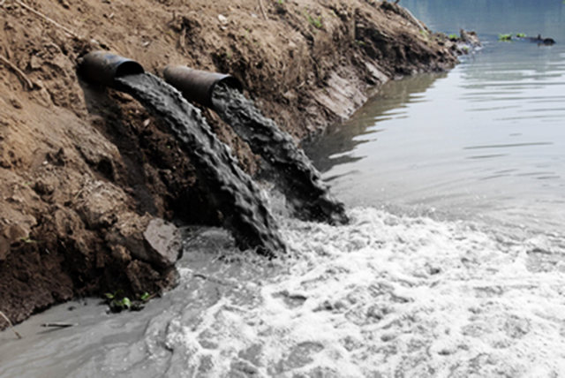
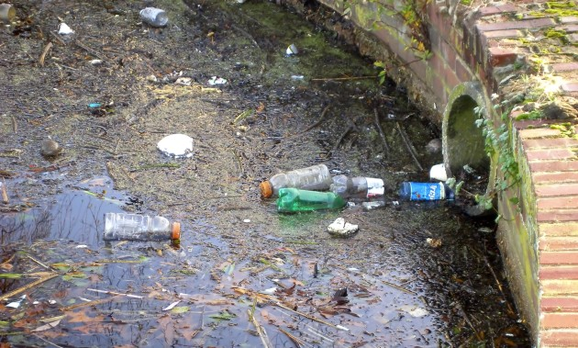
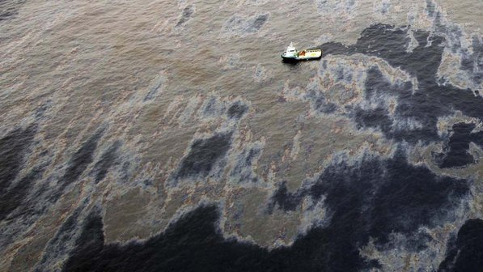
POLUIÇÃO DA ÁGUA
CAUSAS:
Sistema de saneamento básico precário ou inexistente;
Despejo de metais pesados nas águas de rios e mananciais;
Contaminação através da chegada indevida de lixo sólido aos rios;
Vazamentos de tanques de armazenamento subterrâneo de gasolina.

Slide 3
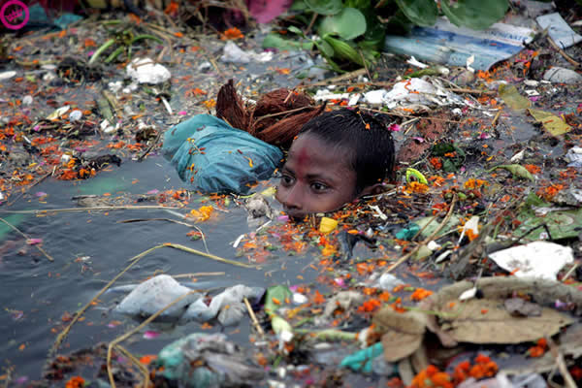
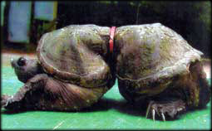
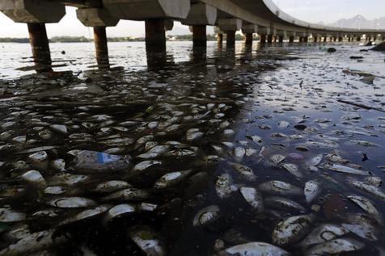
POLUIÇÃO DA ÁGUA
CONSEQUÊNCIAS:
Eutrofização - caracterizada pela presença excessiva de nutrientes;
A saúde das pessoas é diretamente prejudicada devido à poluição dos rios;
Os animais ficam sem lar e com habitat impróprio;

Slide 4
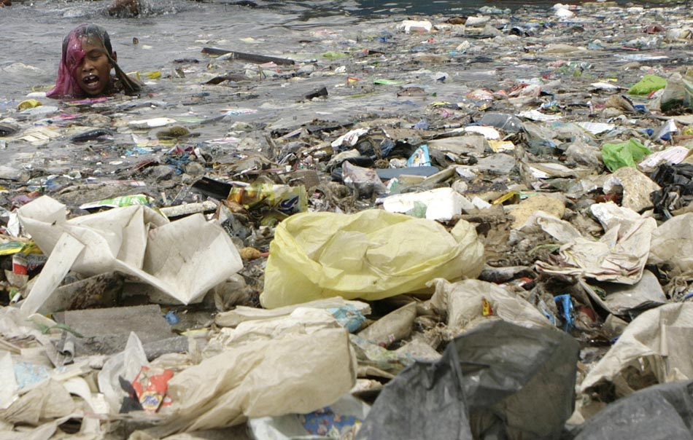
POLUIÇÃO DA ÁGUA
Exemplos:
Baía de Manila, nas Filipinas
Baia de Guanabara

Slide 5
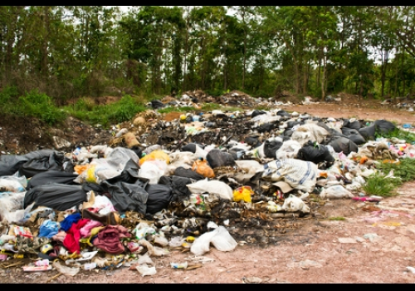
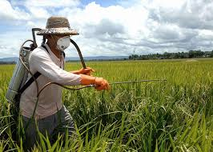
POLUIÇÃO DO SOLO
CAUSAS:
O acúmulo de lixo sólido, como embalagens de plástico, papel e metal;
O contato do solo com produtos químicos, como fertilizantes, pesticidas e chumbo;

Slide 6
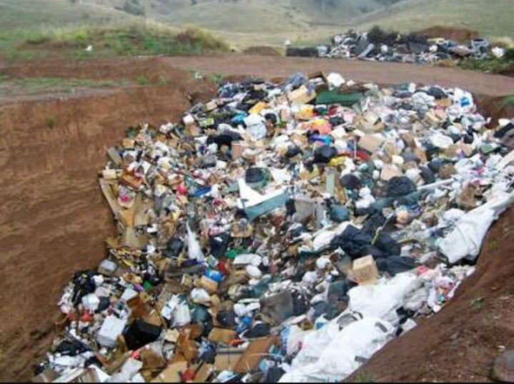
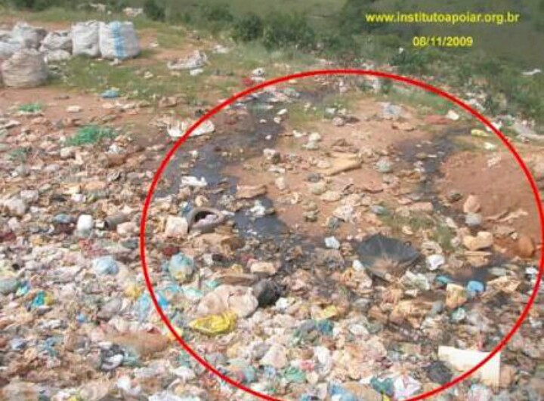
POLUIÇÃO DO SOLO
CONSEQUÊNCIA:
- O solo pode ficar infértil para o plantio (desfertilização); - Contaminação de rios, lençóis freáticos, mananciais, nascentes, lagos, etc; - Desequilíbrio do ecossistema, através da extinção de plantas e animais da região atingida; - Mudanças na densidade e consistência do solo; - Alterações na tipografia do solo; - Elevação na temperatura do solo, quando ocorre formação de gases no subsolo (metano e dióxido de carbono, por exemplo); - Deslizamento de terras em regiões morros, provocadas pela infiltração de poluentes líquidos.

Slide 7
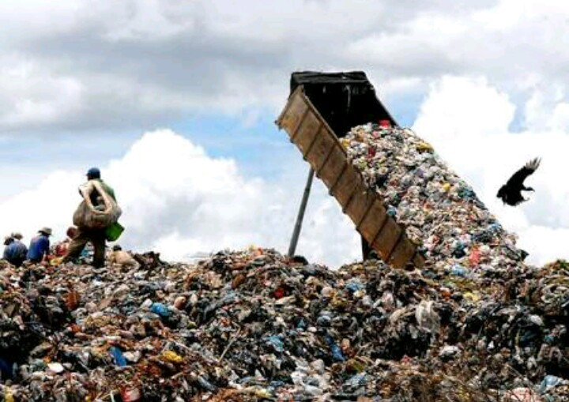
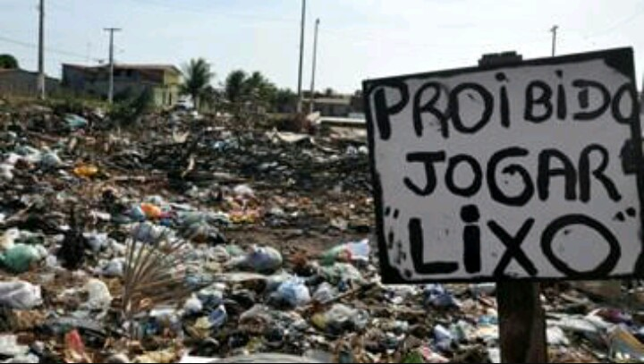
POLUIÇÃO DO SOLO
Exemplos:
Aterro sanitário de Gramacho. Natal-RN

